Slide 1
Nutrir a niños sanamente desde el CET
Taller introductorio
Inserte su información de capacitador aquí, por ejemplo, nombre, credenciales, información de contacto. Fecha de la capacitación
Notes:
[NOTAS PARA EL CAPACITADOR]
Edite esta diapositiva para agregar su nombre, credenciales e información de contacto. Incluya la fecha en la que imparte la capacitación.
[GUION SUGERIDO]
Bienvenidos a Nutrir niños sanamente desde el cuidado infantil y educación temprana (CET)
Esta serie de talleres se diseñó para que los profesionales de cuidado infantil y educación temprana profundicen en su entendimiento de cómo aprenden los niños a comer sanamente. Gracias por participar en el día de hoy mientras exploramos cómo sus prácticas diarias como profesional del cuidado infantil influyen en su recorrido alimenticio.

Slide 2
Objetivos del día de hoy
Describir qué es el bienestar y la nutrición de los adultos.
Reconocer la importancia de una nutrición sana para los bebés, los niños pequeños y los niños en edad preescolar.
Notes:
[GUION SUGERIDO] ¡Gracias por participar en el taller introductorio Nutrir a personas sanamente desde el cuidado y educación temprana! Como bien sabe, los profesionales de educación temprana son ejemplos de conducta importantes para los niños a su cargo. Usted tiene la influencia de moldear las experiencias, las preferencias y el gusto por diferentes alimentos de un niño.
Este taller introduce conceptos básicos que apoyan a los niños para que desarrollen hábitos de alimentación saludables y un gusto por alimentos variados. Para explorar como nutrir a una persona sanamente en su programa o aula, empezaremos explorando la importancia del bienestar y la nutrición para los adultos. Reflexionar sobre nuestras propias experiencias y nuestra relación con la comida y los hábitos saludables nos ayudará a guiar a los niños mientras promovemos prácticas alimenticias saludables.
Para comenzar, acompáñeme a conocer su propia historia de alimentación...[SIGUIENTE DIAPOSITIVA].

Slide 3
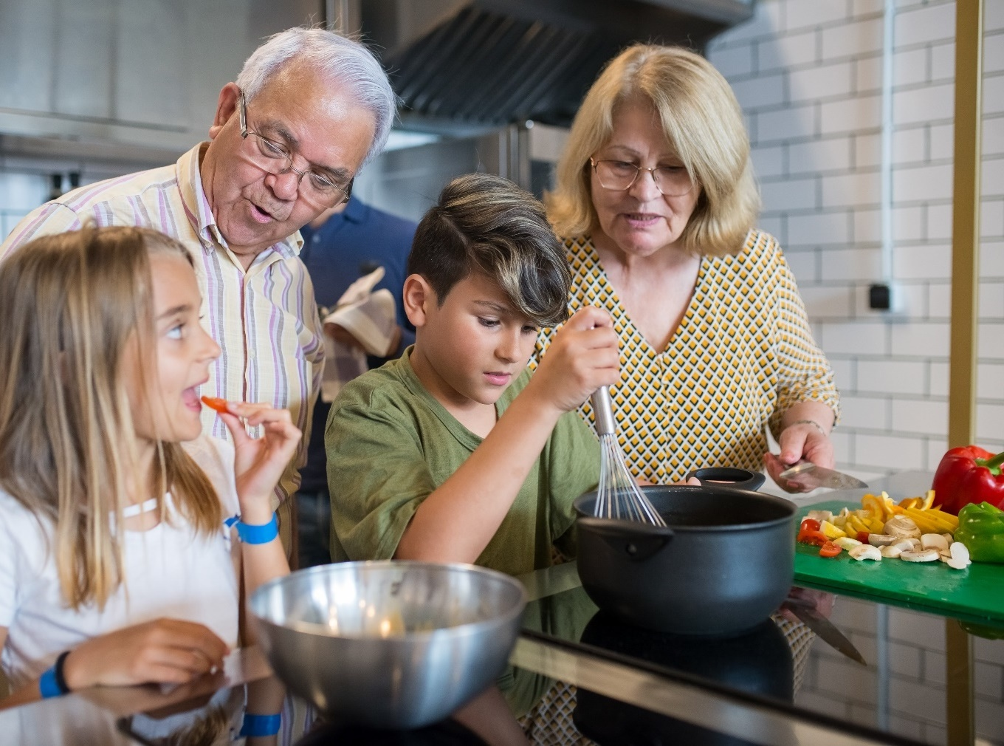
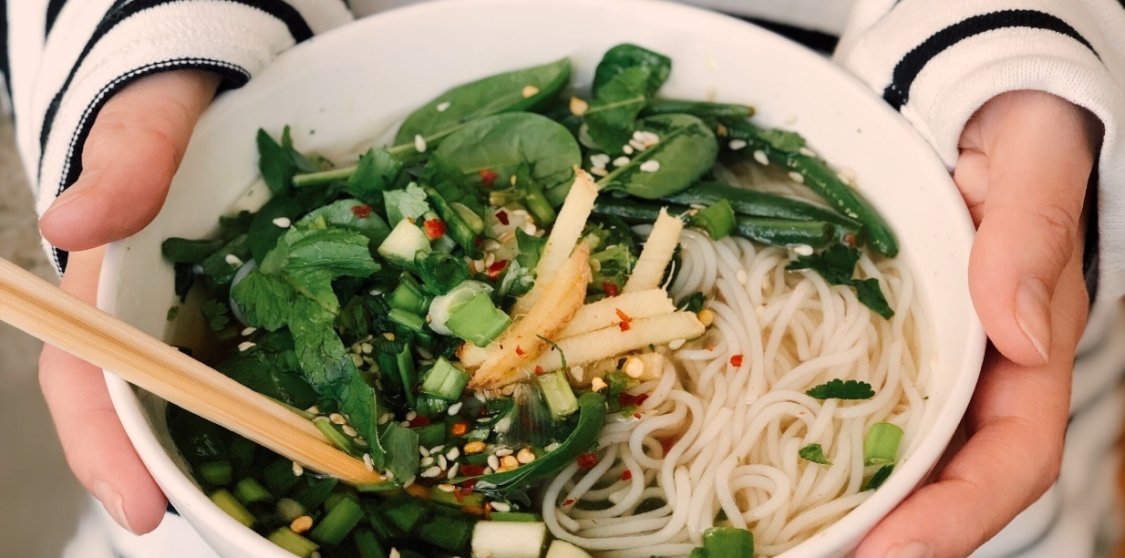
¿Cuál es su historia de alimentación?
Notes:
[GUION SUGERIDO] Cada quien tiene una historia de alimentación. Esta historia se basa en una vida de experiencias con la alimentación y la comida. Nuestra historia incluye los recuerdos que tenemos, los alimentos que nos gustan (y los que no) y lo que entendemos por nutrición. Las actitudes hacia la comida o las preferencias de comida empiezan a desarrollarse en la primera infancia. Los padres, la familia y los cuidadores adultos son una gran influencia. La relación que uno tiene con la comida se ve influenciada por cómo se habla de la comida en la familia, por el entorno que rodea a las comidas, la cultura, la religión, las tradiciones y los estilos de crianza de los hijos. El acceso y la disponibilidad también son factores que afectan las elecciones de comida de todas las familias.
[NOTAS PARA EL CAPACITADOR]
Piense en una pequeña historia personal sobre experiencias con la comida con la que se sienta cómodo de compartir o elija una de las siguientes historias:
Crecí pensando que no me gusta el brócoli. Cuando era pequeño, mi madre cocinaba el brócoli en la estufa hasta que quedaba blando y pastoso. No me gustaba el olor que dejaba en la casa. Evite comer brócoli durante mucho tiempo. Después, descubrí que el brócoli al vapor conserva un hermoso color verde brillante y tiene gran textura y sabor. Comencé a investigar recetas con brócoli. Hoy me gusta el brócoli asado, la ensalada de brócoli, el brócoli escaldado e incluso el brócoli a la parrilla. ¡Sigo sin disfrutarlo cuando está pastoso!
Cuando era chico, recuerdo que mi papá era exigente. Le gustaba la carne frita y solo comía verduras si estaban fritas o hervidas con tocino, así que eso es lo que comíamos. Recuerdo que una vez fui a casa de un amigo cuando estaba en la escuela secundaria y que me sirvieron papas asadas. ¡No sabía qué eran! Aprendí a comer los alimentos de otras maneras, pero el olor de los alimentos fritos me trae buenos recuerdos de mi infancia.
Nuestra situación alimenticia era muy poco confiable cuando era adolescente. Vivía con mi mamá, que era auxiliar escolar y conductora de autobuses. A veces no había nada de comer en nuestra casa. Mi mamá preparaba algo para la cena e intentaba darme la mayor parte a mí. Recuerdo ir a costarme con hambre y ansiedad. Cuando teníamos comida, mi mamá hacía una lasaña y un pan de ajo increíbles, que siguen siendo mi comida favorita. Cuando mi mamá consiguió un trabajo mejor y la comida dejó de escasear, comencé a comer en exceso debido a la persistente sensación de que podría no tener qué comer después. Ahora, años más tarde, sigo lidiando con ese sentimiento.
Los padres de mi papá, que eran de la India, vivían con nosotros cuando yo era niño, y la mayoría de las veces, mi abuela o mi madre cocinaban. Mi mamá creció en Luisiana y le encantaba hacer comida criolla y, por supuesto, mi abuela cocinaba comida india. ¡Casi toda la comida en mi casa era picante! Hasta el día de hoy me encanta la comida picante. A mis amigos les parece gracioso que guarde paquetes de pimienta roja triturada en mi bolso para condimentar la comida cuando como afuera.
[NOTAS PARA EL CAPACITADOR]: Pida a los participantes que encuentren la Caja de historias de alimentación en los folletos. Espere diez minutos para que terminen sus apuntes.
Hay varias maneras de realizar esta actividad:
Pida a uno o varios voluntarios que se presenten y que compartan sus respuestas.
Pida a los participantes que formen grupos de cuatro y que compartan sus historias de alimentación.
Lea cada pregunta en voz alta y pida a los participantes que se presenten y que compartan sus respuestas.
Resuma con algunos de los conceptos clave que escuche de los participantes relacionados con la cultura, la religión, los estilos de crianza, el acceso a los alimentos y el entorno alimenticio.
Algunas de las preguntas incluidas en el folleto son:
Mencione varias frutas y verduras que le gustaban cuando era niño.
¿Qué platillo recuerda que su padre/madre o miembro de la familia preparaban? ¿Por qué este platillo era el más sobresaliente para usted?
¿Cómo eran sus comidas en familia cuando era niño?
¿Qué comida evita hoy en día? ¿Por qué?
¿Qué alimento le gusta actualmente cuando está celebrando algo?
¿De qué manera piensa que sus experiencias infantiles con la comida influyan en sus elecciones alimenticias actuales?
¿De qué manera influyeron la cultura y la tradición en su historia de alimentación?
Las prácticas de alimentación de los niños han cambiado en los últimos cincuenta años. Estos cambios son el resultado de los cambios de la sociedad (positivos y negativos), la información (y la desinformación) en torno a los alimentos y las dietas, la influencia de la industria alimenticia y los nuevos conocimientos científicos que hay sobre nutrición.
Entender las influencias que hay detrás de nuestras creencias y actitudes en torno a la comida puede ayudarnos a ser conscientes de cómo nuestros comportamientos y acciones en torno a la comida influyen en los niños que cuidamos.

Slide 4
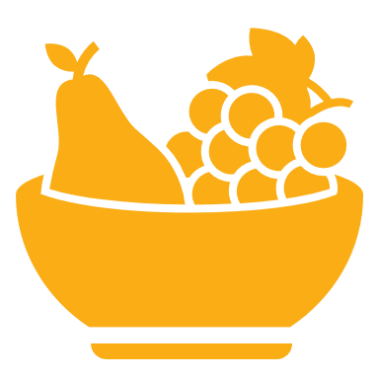
¿Qué es el bienestar?
Bienestar significa ser consciente de un estilo de vida saludable y gratificante y tomar decisiones que contribuyan a este.
Bienestar es mucho más que no tener enfermedades: es un proceso dinámico de cambio y crecimiento.
Bienestar físico se refiere a mantener un cuerpo sano y a buscar atención cuando sea necesario. La salud física se logra mediante ejercicio, una buena alimentación, dormir lo suficiente y prestar atención a las señales de enfermedad y buscar ayuda cuando sea necesario.
Notes:
[GUION SUGERIDO]:
Ahora que reflexionamos sobre nuestras experiencias personales o familiares con la comida, vamos a explorar algunos términos más amplios relacionados con la salud y el bienestar. ¿Qué es el bienestar?
[NOTAS PARA EL CAPACITADOR]
Objetivo 1. Describir qué es el bienestar y la nutrición de los adultos
Realice una actividad rápida en la que los participantes anoten las respuestas en un papel de rotafolio o en una pizarra. ¿Qué entiende por “bienestar”?
La actividad de nube de palabras es una opción que se puede entregar en línea. Con una plataforma gratuita como Mentimeter o PollEV, los participantes pueden introducir varias palabras en las que piensan cuando escuchan el término bienestar para generar una nube de palabras.
Haga una pausa aquí y conceda tiempo a los participantes para que lean la diapositiva o pida a un voluntario que lea el primer punto en voz alta y a otro voluntario que lea el segundo punto.
En la página 1 hay un espacio para que los participantes anoten por qué el bienestar es importante para ellos.
[GUION SUGERIDO]
Bienestar se refiere a más que no tener enfermedades. Algunas facetas del bienestar personal son el bienestar físico, emocional, intelectual, ambiental, espiritual, social y vocacional.
Las decisiones que tomamos con respecto al bienestar están influidas por aquello a lo que tenemos acceso y los recursos que podemos sumar a nuestro bienestar.

Slide 5
Beneficios que aporta el bienestar a los adultos
Crea ejemplos a seguir para los niños, las familias y los compañeros de trabajo.
Mejora la confianza.
Aumenta la agudeza mental.
Mejora la productividad.
Reduce los costos de ausencias, enfermedades y cuidado de la salud.
Aumenta la lealtad y la retención.
Notes:
[NOTAS PARA EL CAPACITADOR] Invite a los participantes a reflexionar sobre qué significa el bienestar para ellos y anote sus aportes en el recuadro que se encuentra al final de la página 1 del folleto de la sesión.

Slide 6
Función de la nutrición en el bienestar y la salud
Una buena nutrición forma parte de un estilo de vida saludable.
No toda la gente tiene acceso a una alimentación nutritiva, asequible y adaptada a su cultura.
Esta falta de acceso puede propiciar una dieta deficiente, la cual está asociada con un mayor riesgo para la salud, como enfermedades cardíacas, presión arterial elevada, diabetes tipo 2, osteoporosis y algunos tipos de cáncer.
Los alimentos que consumimos en el presente afectan nuestra salud: cómo nos sentimos hoy, cómo nos sentiremos mañana y cómo nos sentiremos en el futuro.
Notes:
[GUION SUGERIDO]
Una buena nutrición es una parte importante del bienestar. Los alimentos proporcionan nutrientes y calorías que nutren y dan energía a nuestro cuerpo. Qué decidimos comer está condicionado por los alimentos a los que tenemos acceso y que podemos comprar.
Fuente: https://www.hhs.gov/fitness/eat-healthy/importance-of-good-nutrition/index.html

Slide 7
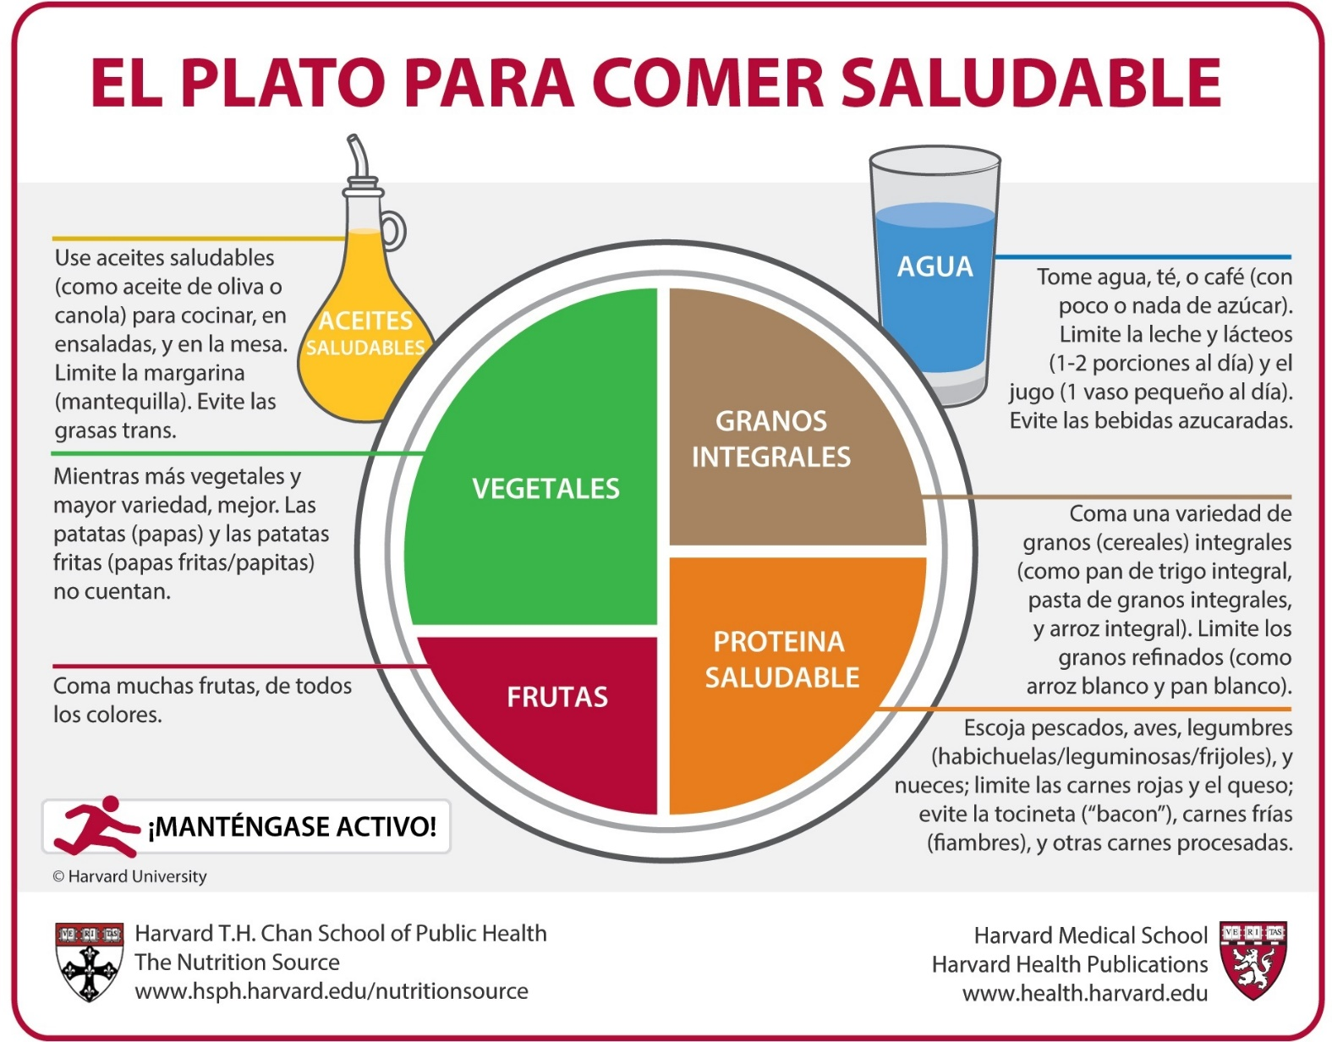
Plato para comer saludable
AGUA
ACEITES SALUDA-BLES
CEREALES INTEGRALES
VERDURAS
PROTEÍNA SALUDABLE
FRUTAS
Notes:
[GUION SUGERIDO]
El Plato para comer saludable, creado por expertos de la Escuela de Salud Pública de Harvard y la Escuela de Medicina de Harvard, muestra a los consumidores las opciones más sanas de los grupos alimenticios más importantes.
El Plato para comer saludable se basa exclusivamente en la mejor ciencia disponible y no se vio influenciado por presiones políticas o comerciales por parte de miembros de algún grupo de presión o por la industria alimentaria.
[Notas para el capacitador]: Mencione lo siguiente:
[GUION SUGERIDO]
Como podrá ver, la mitad del plato corresponde a frutas y verduras. Procure consumir verduras que no contengan almidón como el brócoli, la lechuga o el pimiento. Una cuarta parte corresponde a cereales. Procure consumir granos como la quinoa o el arroz integral.
La otra cuarta parte corresponde a proteínas. Procure comer opciones bajas en grasas como pollo, pescado, frijoles o tofu.
El agua es una buena opción.
Los alimentos nos brindan calorías que, a su vez, nos proporcionan energía y nutrientes. Los nutrientes son sustancias que se encuentran en la comida y que el cuerpo usa para impulsar el crecimiento, la reparación de tejidos y mantenerse sano.
Un patrón de alimentación saludable incluye una amplia variedad de alimentos nutritivos de cada uno de los grupos alimenticios. Como podrá ver, en una dieta sana puede incluir todos los alimentos.
Fuente: https://www.hsph.harvard.edu/nutritionsource/healthy-eating-plate-vs-usda-myplate/
[Notas para el capacitador]
Con base en el conocimiento de los participantes de su sesión de capacitación, puede modificar la imagen de la diapositiva.
Algunas opciones son:
Platos para comer saludable para el mundo
El Institute for Family Health desarrolló una serie de “Platos para comer saludable” para ayudar a los pacientes a controlar la diabetes y otras enfermedades. Los “Platos para comer saludable” son fáciles de usar y tienen diferentes diseños disponibles según las diferentes culturas. https://institute.org/health-care/services/diabetes-care/healthyplates.
Dietas tradicionales
Oldways es una organización sin fines de lucro que ayuda a la gente a redescrubrir y aceptar las alegrías saludables y sustentables de las viejas costumbres de las tradiciones culturales compartidas. Esta organización desarrolló imágenes de pirámides alimenticias que recogen diversas culturas y tradiciones. https://oldwayspt.org/traditional-diets
MiPlato
MiPlato es la guía de nutrición actual publicada por el Centro de Políticas y Promoción de la Nutrición del USDA y sirve como recomendación basada en las Guías Alimentarias para los Estadounidenses. https://www.myplate.gov/. El programa sobre Educación de Asistencia Alimentaria Suplementaria (SNAP-Ed, por sus siglas en inglés) de Connecticut cuenta con materiales para todas las culturas que pueden ser útiles para los programas que participan en el CACFP. https://www.snap4ct.org/snap4ct-blog/myplate-for-all-cultures

Slide 8
Alimentos culturalmente pertinentes
Diversificación de MiPlato:
Cocina musulmana del sur de Asia
https://foodinsight.org/?s=diversifying+myplate
Notes:
La serie de Food Insights de Cómo diversificar MiPlato destaca cómo la gastronomía de diferentes culturas y etnias cuenta con las diferentes comidas que MiPlato del USDA promueve. Puede obtener más información en los enlaces que se encuentran en las imágenes de las diapositivas.

Slide 9
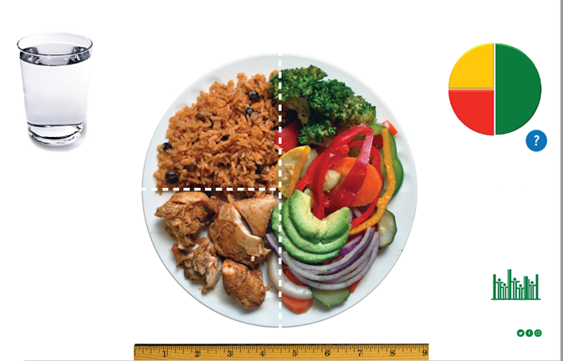
Alimentos culturalmente pertinentes
Mi plato saludable
Planifique las porciones de su plato.
1/4 de almidón
1/4 de almidón
1/2 de verdura
1/4 de proteína
El agua es la mejor bebida para usted.
Fruta o lácteos
2012-2018 The Institute for Family Health. Todos los derechos reservados.
Pregunte a su nutricionista si debe comer fruta o lácteos con las comidas.
1/2 de verdura
1/4 de proteína
THE INSTITUTE FOR FAMILY HEALTH
www.institute.org
SÍGANOS
https://institute.org/health-care/services/diabetes-care/healthyplates/

Slide 10
Culturally Relevant Meals
https://oldwayspt.org/
Notes:
[NOTAS PARA EL CAPACITADOR]
Oldways es una organización sin fines de lucro que ayuda a las personas a redescubrir y abrazar las alegrías saludables y sostenibles de las “viejas formas” de las tradiciones culturales compartidas. Proporcionan "pirámides de alimentos" que representan dietas tradicionales de varias culturas. Las pirámides de alimentos muestran ejemplos de qué comer a lo largo del tiempo (¡no solo en una comida!) y la proporción relativa de cada grupo de alimentos. Su sitio también proporciona "placas de expresión" que representan alimentos para complementar las pirámides del patrimonio.
Las Pirámides de la Dieta Heritage están disponibles para las siguientes culturas: mediterránea, africana, latinoamericana, asiática y vegetariana y vegana.
Hay platos de expresiones disponibles que representan las siguientes culturas: África occidental y central, Sud America, el Caribe y el sur de los Estados Unidos.

Slide 11
Un patrón de alimentación saludable
Frutas y verduras
Cereales integrales
Lácteos descremados o semidescremados
Carnes magras, aves, pescados, frijoles, huevos
Frutos secos y semillas
Grasas saturadas y grasas trans Colesterol
Sal y azúcares añadidos
Notes:
[GUION SUGERIDO]
Muchos de nosotros consumimos menos de la cantidad ideal de ciertos nutrientes necesarios para mantener un patrón de alimentación saludable. Una dieta saludable recalca el consumo de frutas, verduras, cereales, y leche y lácteos bajos en grasa o sin grasa. También incluye carnes magras, aves, pescado, frijoles, huevos, frutos secos y semillas, y es baja en grasas saturadas, grasas trans, colesterol, sal y azúcares añadidos.
Comer sanamente reduce el riesgo de desarrollar enfermedades, aporta más energía, ayuda a dormir mejor, a concentrarse y enfocarse más, y combate la ansiedad y la depresión al fortalecer la confianza.
Tomar decisiones saludables es desafiante, sobre todo con el aumento de los precios de los alimentos, la inseguridad alimentaria o el limitado acceso a alimentos de calidad o a las tiendas de comestibles. Incluso cuando las opciones son limitadas, podemos contar con unos cuantos recursos para entender mejor lo que nosotros o nuestras familias comen.

Slide 12
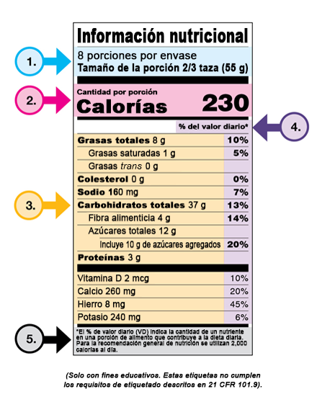
Comprensión de la etiqueta de información nutricional
Notes:
[Notas del capacitador] Pida a los participantes que busquen el documento COMER DE MANERA INTELIGENTE de la página 3 del folleto para visualizarlo mejor.
[GUION SUGERIDO]
Aprender a entender y usar la etiqueta de información nutricional puede ayudarlo a elegir opciones de alimentos más sanos y a identificar los alimentos ricos en nutrientes para llevar una dieta saludable.
1 - Comience por la información de porciones que se encuentra en la parte superior.
Esta información indica el tamaño de una porción individual y la cantidad total de porciones por envase (empaque).
2 - A continuación, verifique las calorías totales por porción y por envase.
Preste atención a las calorías por envase y cuántas calorías consumirá si come el contenido completo. Si come doble porción , duplicará también las calorías y los nutrientes.
La siguiente sección de una etiqueta de información nutricional indica las cantidades de nutrientes específicos.
3 - Limite ciertos nutrientes.
Verifique los nutrientes esenciales y entienda lo que está buscando. Por ejemplo, no todas las grasas son dañinas. También, el azúcar total puede incluir tanto azúcares naturales como azúcares añadidos. Limite las cantidades de azúcares añadidos, grasas saturadas y sodio que consume y evite las grasas trans. Al elegir una opción entre varias marcas o productos similares, compare las etiquetas y elija los alimentos que contengan menos de estos nutrientes, en la medida de lo posible.
3 - Obtenga suficientes nutrientes beneficiosos. La etiqueta debe contener información sobre vitamina D, calcio, hierro y potasio; la información sobre vitamina A y C no es obligatoria.
Asegúrese de consumir los nutrientes suficientes que su cuerpo necesita, como calcio, colina, fibra dietética, hierro, magnesio, potasio y vitaminas A, C, D y E.
4 y 5 - Comprenda el valor diario en porcentaje.
El valor diario (VD) en % indica el porcentaje de cada nutriente que contiene una porción individual en términos de cantidad diaria recomendada. Si quiere consumir menor cantidad de un nutriente (como grasa saturada o sodio), elija alimentos con un VD en % menor (5 por ciento o menos). Si quiere consumir mayor cantidad de un nutriente (como fibra), elija alimentos con mayor VD en % (20 por ciento o más).
Recuerde que la información que se muestra en la etiqueta está basada en una dieta de 2000 calorías por día. La cantidad de calorías que necesita puede ser mayor o menor a 2000, dependiendo de su edad, género y nivel de actividad.
This video from American Heart Association, in Spanish, explains the Nutrition label.
https://youtu.be/eOeSIFXnufA

Slide 13
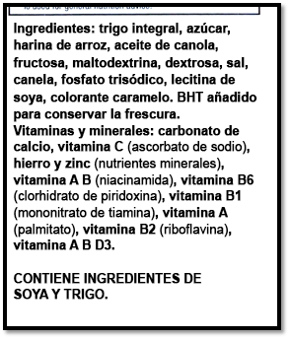
Lista de ingredientes
Notes:
[GUION SUGERIDO]
Además de la etiqueta de información nutricional, la lista de ingredientes también es una herramienta útil para tomar decisiones saludables. La lista de ingredientes muestra cada ingrediente que contiene el alimento por su nombre común o usual. Los ingredientes están enumerados en orden descendente en peso, por lo tanto, el ingrediente con mayor aporte al producto aparece primero. El ingrediente con menor aporte en peso se encuentra al final.
Verifique la lista de ingredientes de los alimentos antes de comprarlos. Use la lista para determinar si un alimento o una bebida contienen ingredientes que sean fuentes de nutrientes que desea consumir más, como cereales, o si contienen nutrientes que quiere consumir en menor cantidad, como azúcares añadidos y aceites parcialmente hidrogenados (grasas trans).
Las etiquetas son útiles, pero también pueden confundir debido a que algunos nutrientes tienen varios nombres. Por ejemplo, el azúcar puede aparecer como jarabe de maíz de alta fructosa, sucrosa, néctar de agave, jugo de caña deshidratado, por mencionar solo algunos. Existen más de cincuenta nombres para el azúcar que pueden dificultar que la reconozca. Tómese su tiempo para encontrar los diferentes azúcares que contiene el producto. * Azúcar, fructosa, dextrosa.
La sal también tiene varios nombres. Puede estar enumerada como benzoato de sodio, disodio o glutamato monosódico (GMS), por nombrar solo algunos.
Consultar la lista de ingredientes y la etiqueta de información nutricional puede ayudar a tomar decisiones informadas.

Slide 14
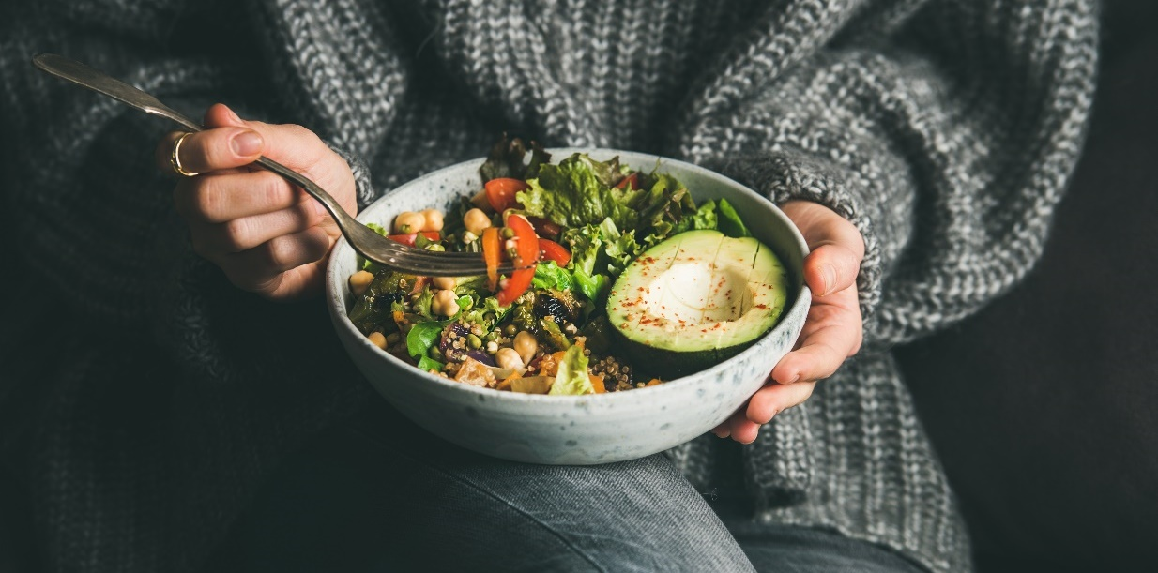
¿Cómo elegir qué comer?
Notes:
[Notas para el capacitador]: Elija entre una o dos actividades sugeridas.
En grupos de cuatro integrantes, o en salas de grupos si está dando la capacitación de manera virtual, pida a los participantes que analicen el tema que ven en la pantalla. Registre las respuestas en papel de rotafolio o en Jamboard.
Facilite un debate de lluvia de ideas en grupo grande utilizando la pregunta de la diapositiva: “¿Cómo eliges lo que comes?” Las respuestas pueden ir desde la nutrición y el costo hasta la proximidad.
Tenga en cuenta que un estilo de vida saludable es una cuestión de equilibrio. No se trata de privarse o restringirse. Compartir alimentos (no todos saludables) forma parte de la cultura y la comunidad. Pero disfrutar de una rebanada de pastel en una fiesta de cumpleaños es parte de encontrar un equilibrio.
Algunas posibles respuestas pueden ser:
Nutrición
Valor-costo
Comodidad
Decisiones o preferencias familiares
Cultura
Cercanía o acceso
Sabor, disfrute o placer
Comunidad

Slide 15
Bebidas endulzadas con azúcar (SSB)
Notes:
[GUION SUGERIDO]
¿Qué son las bebidas endulzadas con azúcar?
Las bebidas endulzadas con azúcar son cualquier líquido que esté endulzado con azúcares añadidos como azúcar morena, edulcorante de maíz, dextrosa, fructosa, glucosa, jarabe de maíz de alta fructosa, miel, lactosa, jarabe de malta, maltosa, melaza, azúcar cruda y sucrosa. Algunos ejemplos de bebidas endulzadas con azúcar (SSB, por sus siglas en inglés) son bebidas de frutas, bebidas para deportistas, bebidas energéticas, agua azucarada y café y tés con azúcares añadidos.
Las bebidas endulzadas con azúcar (SSB, por sus siglas en inglés) o las bebidas azucaradas son fuentes de azúcares añadidos en la dieta. El azúcar no está oculto; de hecho, los azúcares aparecen en la etiqueta de información nutricional y en la lista de ingredientes. La mayoría de los adultos no se dan cuenta de cuántos azúcares añadidos hay en las bebidas endulzadas con azúcar.
Romper el hábito de consumir bebidas azucaradas puede ser desafiante. El subidón de azúcar provoca la liberación de dopamina en el cerebro. Esto aumenta las ganas de consumir más azúcar. La publicidad también influye en nuestras decisiones. Las empresas que fabrican bebidas endulzadas con azúcar gastan grandes sumas de dinero en publicidad dirigida a las comunidades de color. Algunas comunidades han tomado medidas para abordar dichos retos mediante el cobro de impuestos, prohibiciones de bebidas de tamaño extragrande y la promoción de bebidas más saludables.
Tenga en cuenta que el azúcar está presente de forma natural en alimentos como las frutas y las verduras. Estos son alimentos saludables que contienen agua, fibra y varios micronutrientes. Los azúcares que están presentes de forma natural están bien, pero no aplica lo mismo para los azúcares añadidos.
Fuentes:
https://www.cnn.com/2020/06/23/health/soda-targets-minority-youth-wellness/index.html

Slide 16
¿Cuánta azúcar contiene esta bebida?
4 gramos (g) = 1 cucharadita
65 gramos = 16 ¼ cucharaditas
Notes:
[GUION SUGERIDO]
Esta etiqueta indica que esta bebida contiene 65 g de azúcar.
Cuatro gramos de azúcar es igual a una cucharadita. Para determinar la cantidad de azúcar, divida 65 por 4.
Esta bebida contiene el equivalente a 16 1/4 cucharaditas de azúcar.
Un gramo contiene aproximadamente cuatro calorías. Por lo tanto, esta bebida contiene 240 calorías provenientes del azúcar.
La American Heart Association (AHA) recomienda limitar la cantidad de azúcares añadidos que consume a no más de la mitad de la cantidad diaria de calorías discrecionales permitidas. Las calorías discrecionales son las calorías en exceso que disfruta una vez que satisfizo sus necesidades de nutrientes requeridos. Para la mayoría de las mujeres estadounidenses, eso supone no más de 100 calorías al día o unas seis cucharaditas de azúcar. Para los hombres, serían 150 calorías al día o unas nueve cucharaditas. Para los niños, la recomendación es de tres a seis cucharaditas. Este es un amplio rango de edades. Los niños más pequeños estarían en el rango más bajo de este espectro, alrededor de tres a cuatro cucharaditas.

Slide 17
Ingesta promedio = 22 cucharaditas por día
Notes:
[GUION SUGERIDO]
Sin embargo, el estadounidense promedio ingiere cantidades mucho mayores de azúcares añadidos al día: ¡un promedio de 22 cucharaditas al día!

Slide 18
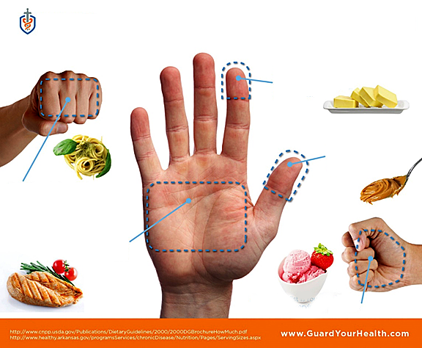
Guía de porciones
CUIDE SU
Guía para calcular las porciones con la mano
SALUD
Mi misión, mi salud
Mire la punta de su dedo. Eso es aproximadamente una cucharadita, o la cantidad de mantequilla que necesita su pan tostado.
Su dedo pulgar, desde el nudillo hasta la punta, corresponde a aproximadamente el tamaño de una cucharada. Duplíquelo para una sola porción de mantequilla de maní.
Para evitar un golpe de calorías, limite las porciones de pasta a ½ taza, o aproximadamente la parte delantera de su puño cerrado.
La porción recomendada de carne es de 3 onzas, el tamaño de la palma de la mano.
El puño cerrado es aproximadamente una taza o una porción doble de helado.
Fuentes:
Notes:
[GUION SUGERIDO]
Ser conscientes del tamaño de las porciones es otra manera de contribuir al bienestar. Con el tiempo, las porciones en los restaurantes han crecido demasiado, cambiando los tamaños. Algunos ejemplos son los enormes refrescos o big gulps de las tiendas de conveniencia y los platos de gran tamaño que se utilizan en muchos restaurantes. Una herramienta sencilla para ayudar a visualizar el tamaño de las porciones es la mano.
1. Mire la punta de su dedo. Corresponde aproximadamente a una cucharadita o una porción de mantequilla para el pan tostado.
2. Su dedo pulgar, desde el nudillo hasta la punta, corresponde a aproximadamente el tamaño de una cucharada. Duplíquelo para una sola porción de mantequilla de maní.
3. La parte delantera del puño cerrado es aproximadamente ½ taza o una porción de pasta.
4. La porción recomendada de carne es de 3 onzas, aproximadamente el tamaño de la palma de la mano.
5. El puño cerrado es aproximadamente una taza o una porción doble de helado.
6. El puño cerrado (una taza) es el tamaño de una porción de frijoles o verduras.
7. Dos manos con las palmas extendidas son aproximadamente 2 tazas o una porción de verduras de hoja verde.
Aunque el tamaño de la mano es diferente en cada uno, este es un estimado razonable para hombres y mujeres. También aplica para niños: manos más pequeñas y porciones más pequeñas.

Slide 19
Los retos de una alimentación saludable
Acceso a alimentos frescos, integrales, asequibles y culturalmente pertinentes
Transporte
Tiempo
Utensilios de cocina
Habilidades culinarias
Espacio
Costo de los utensilios, el transporte y la comida
Notes:
[GUION SUGERIDO]
Una alimentación saludable es un reto para todos, pero muchas familias, particularmente en las comunidades marginadas, se enfrentan a obstáculos aún mayores para acceder a opciones de alimentos de calidad. Aunque las familias deseen consumir opciones más saludables, a veces no tienen acceso a opciones de alimentación sana. Es importante identificar los obstáculos que hay para la salud y el bienestar al apoyar a las familias y a los niños.
Acceso
El acceso limitado a supermercados, supercentros, tiendas de comestibles u otras fuentes de alimentos de calidad saludables y asequibles dificulta que algunas familias consuman una dieta sana. Las familias que viven en desiertos alimenticios pueden contar con tiendas de conveniencia y restaurantes de comida rápida, que probablemente no vendan una variedad de alimentos saludables. Aproximadamente 23.5 millones de personas viven en desiertos alimenticios, y casi la mitad son de bajos recursos.*
Transporte
Comprar alimentos normalmente implica cargar varias bolsas pesadas. Hacerse cargo de las compras y de los hijos y usar el transporte público es desafiante. El transporte en automóvil se ve afectado por los altos costos de la gasolina.
Tiempo
El tiempo para comprar y preparar los alimentos también representa una limitación para las familias. Encontrar tiempo para preparar la comida además del trabajo, la escuela y el tiempo de traslado puede ser difícil. Preparar una comida con ingredientes naturales y frescos requiere de más tiempo que preparar comida envasada y procesada.
Los utensilios de cocina pueden ser caros. Para cocinar con alimentos naturales, normalmente se necesita más equipo, como cuchillos, utensilios y herramientas.
Habilidades culinarias
Cocinar requiere de habilidades y conocimiento. ¡La seguridad de los alimentos, la habilidad para usar los cuchillos y la planificación de menús son partes esenciales de una alimentación saludable! La mayoría adquirimos nuestras habilidades culinarias de nuestras familias, así que si usted creció en un hogar en el que se cocinaba frecuentemente, entonces es probable que haya adquirido las técnicas culinarias que se usaban. Algunas secundarias y preparatorias ofrecen clases de cocina. Las agencias de extensión cooperativa de algunas comunidades ofrecen clases de cocina gratis o por un bajo costo como parte del programa Ciencias de la familia y el consumidor. Otro recurso para adquirir habilidades culinarias es SNAP-Ed. Este es un programa del USDA que ofrece un enfoque educativo práctico para beneficiarios de SNAP.
Espacio
Las cocinas de muchos hogares no están diseñadas para cocinar frecuentemente. Esto solía suceder en los barrios discriminados.
[NOTAS PARA EL CAPACITADOR]
Considere compartir un mapa de desiertos alimenticios en la comunidad. Puede acceder a los mapas en https://www.ers.usda.gov/data-products/food-access-research-atlas/go-to-the-atlas/.

Slide 20
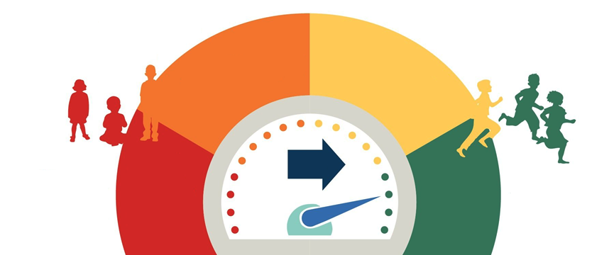
Inseguridad alimentaria
La inseguridad alimentaria se define como el acceso limitado o no garantizado a alimentos suficientes, seguros y nutritivos.
Uno de cada seis niños vive en hogares que no cuentan con un suministro consistente y confiable de alimentos sanos.
LA CRUDA REALIDAD: REDUCIR LA CALIDAD O LA CANTIDAD DE LOS ALIMENTOS PARA LOS ADULTOS DE LA FAMILIA
CONDICIONES INESTABLES: EXPERIMENTAR ANSIEDAD POR LA CALIDAD, LA CANTIDAD O LA DISPONIBILIDAD DE LOS ALIMENTOS
Inseguridad alimentaria en el hogar Acceso inadecuado a suficientes alimentos por parte de todos los miembros del hogar para llevar una vida activa y saludable.
Estrés alimentario oculto (seguridad alimentaria mínima) Preocupación por que se acaben los alimentos antes de poder comprar más.
CIRCUNSTANCIAS EXTREMAS: REDUCIR LA CALIDAD O LA CANTIDAD DE LOS ALIMENTOS PARA LOS NIÑOS
Inseguridad alimentaria infantil La calidad o la cantidad de los alimentos para los niños disminuye debido a la falta de recursos de la familia.
META
Seguridad alimentaria Acceso confiable a los alimentos necesarios para llevar un estilo de vida saludable y activo.
VIDA SALUDABLE: VIVIR SIN HAMBRE NI PREOCUPACIONES
Source: Children’s Health Watch 2015
Notes:
[NOTAS PARA EL CAPACITADOR]
Las tasas de inseguridad alimentaria han aumentado considerablemente debido a la pandemia de COVID-19. Los niños que viven en hogares con inseguridad alimentaria pueden pasar hambre y no tener acceso a nutrientes vitales.
[GUION SUGERIDO]
Las familias en situación de inseguridad alimentaria pueden evitar pasar hambre eligiendo tipos de alimentos más baratos y sustanciosos en lugar de alimentos más costosos y nutritivos. Para los niños pequeños, el resultado puede ser una dieta carente de los nutrientes necesarios para un crecimiento y un desarrollo normales.
Una familia podría estar experimentando inseguridad alimentaria si lo siguiente ocurre frecuentemente:
No puede costear comida balanceada.
Reduce el tamaño de las comidas por falta de dinero.
Reduce la calidad y la variedad de su dieta regular debido a la falta de dinero.
La inseguridad alimentaria causa estrés en las familias, lo que puede tener un impacto negativo en el desarrollo de los niños.
La siguiente gráfica del Informe de Children's HealthWatch sobre la seguridad alimentaria de los niños pequeños destaca los diferentes niveles de escasez de comida que puede experimentar una familia. Como puede ver, las familias y los niños pueden experimentar diferentes tipos de escasez e inseguridad alimentaria. Aunque esta gráfica tiene unos años, la pandemia no ha hecho más que aumentar esta escasez para las familias y los niños.
Fuente: Children’s HealthWatch, HIDDEN FOOD STRESS: UNDERREPORTED IN NATIONAL DATA 2015 (ESTRÉS ALIMENTICIO OCULTO: NO SE INFORMA AL RESPECTO EN LOS DATOS NACIONALES DE 2015)
https://childrenshealthwatch.org/hiddenfoodstress/

Slide 21
Justicia alimenticia: cómo abordar los obstáculos para una alimentación sana
Huertos comunitarios
De la granja a la atención y la educación de la primera infancia
De la granja nacional a la ECE
Mercados de agricultores
Notes:
[GUION SUGERIDO]
Muchas comunidades de todo el país y en Nueva York se están uniendo para abordar estos obstáculos de toda la vida para acceder a la salud y el bienestar. Cada vez hay más iniciativas y organizaciones que están encontrando soluciones para aportar opciones de alimentos más saludables y cambiar la dinámica de poder del acceso a los alimentos y el sistema alimentario tradicional.
Al buscar opciones de alimentos más saludables para usted o para su programa de ECE, puede haber otros recursos y opciones de la comunidad disponibles, como:
De los huertos comunitarios y la granja a la educación temprana
Los huertos comunitarios tienen como objetivo aumentar el acceso a productos agrícolas frescos y mejorar la conexión social en torno a la siembra y el cultivo de alimentos locales. Los huertos comunitarios suelen contar con el apoyo de voluntarios locales o pueden estar disponibles en su vecindario o escuela local. Incluso, puede buscar apoyo para plantar un huerto en su programa de ECE. La Red Nacional del programa De la granja a la escuela brinda recursos para programas de ECE que estén interesados en la siembra y en otras actividades para llevar alimentos locales a jóvenes y niños. https://www.farmtoschool.org/our-work/early-care-and-education.
Beneficios de los mercados de agricultores y de la nutrición
Los mercados de agricultores pueden ser una gran fuente de frutas, verduras y otros alimentos saludables frescos. Muchos estados ofrecen incentivos a los compradores que utilizan SNAP para comprar alimentos locales. Este incentivo amplía el presupuesto de SNAP y anima a los compradores a gastar más de su asignación mensual de asistencia alimentaria en productos frescos del mercado.

Slide 22
Justicia alimenticia: cómo abordar los obstáculos para una alimentación sana
Cooperativas de alimentos
Bancos de alimentos y bancos de alimentos móviles
Programas federales de asistencia alimentaria
Notes:
[GUION SUGERIDO]
Las cooperativas de alimentos son tiendas financiadas y propiedad de la gente que compra ahí mismo. Al igual que los mercados de agricultores y los huertos comunitarios, las cooperativas de alimentos hacen hincapié en la participación de la comunidad y en los alimentos saludables y sostenibles.
Los bancos de alimentos y los bancos de alimentos móviles pueden ser otra opción para aumentar el acceso a los alimentos. Muchos bancos de alimentos están aumentando la disponibilidad de opciones de alimentos saludables, y algunos brindan clases de habilidades culinarias o educación SNAP-Ed. Los bancos de alimentos móviles son una opción para las comunidades rurales que a veces no tienen acceso a las despensas de alimentos o están lejos de un banco de alimentos.
Los dos sitios web destacados aquí pretenden poner en contacto a las comunidades con las opciones alimentarias locales. Local Harvest le permite buscar granjas locales, agricultura apoyada por la comunidad (CSA, por sus siglas en inglés), mercados de agricultores y puestos agrícolas según su ubicación. www.localharvest.org
JustFood es una organización de la ciudad de Nueva York centrada en la justicia alimentaria que ofrece recursos sobre el acceso a los alimentos y la educación alimentaria comunitaria. El sitio web puede ayudarlo a encontrar agricultura apoyada por la comunidad o un mercado de agricultores. www.justfood.org
Además de estas opciones de alimentos locales, los programas federales de nutrición, como WIC y SNAP, pueden ayudar a las familias que sufren escasez de alimentos e inseguridad alimentaria. Es posible que muchas familias no se den cuenta de que pueden ser elegibles para beneficiarse de estos programas y que el proceso de solicitud ha cambiado en respuesta a la pandemia de COVID-19. Los programas de ECE pueden ayudar a conectar a las familias y al personal con estos programas. Los folletos incluyen información sobre los programas federales de asistencia alimentaria y los contactos de las agencias estatales.

Slide 23
Descanso
Notes:
[NOTAS PARA EL CAPACITADOR]: Aquí se sugiere que se haga una pausa de diez minutos. El kit de capacitación incluye un cronómetro para ayudarlo a tomar el tiempo. Invite a los participantes a levantarse y a moverse, a tomar agua y a suplirse de lo que sea que necesiten.
En las sesiones virtuales, pida a los participantes que regresen dentro de diez minutos con algo pequeño de comer que usarán para un ejercicio. Puede ser una pasa, una nuez, una galleta o un bocado de lo que tengan disponible.

Slide 24
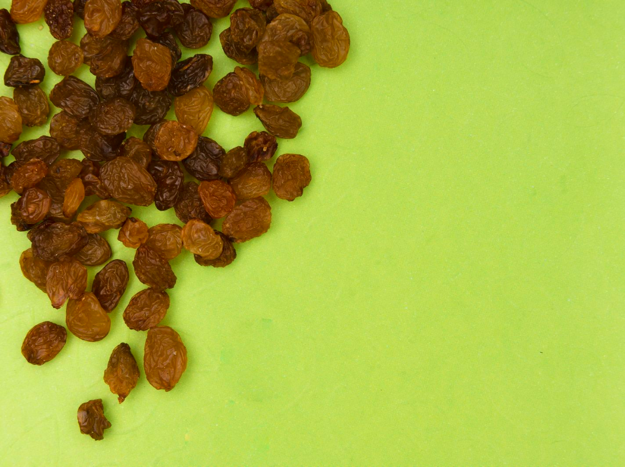
Ejercicio para comer con atención plena
Notes:
[NOTAS PARA EL CAPACITADOR]
Dé a cada participante varias pasas o, en el caso de las sesiones virtuales, pida a los participantes que usen el alimento que hayan traído de su receso.
Lea el siguiente texto en voz alta, lentamente y con calma.
[GUION SUGERIDO]
La atención plena se refiere a estar consciente de algo. La atención plena al comer se refiere a estar totalmente presente e involucrado en el acto de comer.
1. Permanecer: primero, tome una pasa y manténgala en la palma de la mano o entre sus dedos.
2. Ver: tómese su tiempo para concentrarse realmente en la pasa; contémplela con cuidado y atención plena. Imagine
que es la primera vez que ve un objeto así.
Deje que sus ojos exploren cada parte de la pasa, examinando las partes en las que se refleja la luz, las partes
sombreadas, los pliegues y las rugosidades y cualquier simetría o característica únicas.
3. Tocar: gire la pasa entre los dedos, explorando su textura. Puede cerrar los ojos
si así mejora su sentido del tacto.
4. Oler: sostenga la pasa debajo de la nariz. Con cada inhalación, trate de percibir su olor, aroma o
la fragancia que desprenda. Mientras hace esto, note cualquier aspecto interesante que esté sucediendo en
su boca o en su estómago.
5. Colocación: ahora, lleve lentamente la pasa a los labios, contemplando cómo su mano y su brazo saben exactamente
cómo y dónde colocarla. Suavemente, coloque la pasa en su boca; sin masticarla, note cómo
entra en la boca en primer lugar. Espere unos momentos mientras se concentra en las sensaciones de
tenerla en la boca, explorándola con la lengua.
6. Saborear: cuando esté listo, prepárese para masticar la pasa, notando cómo y dónde debe colocarla
para poder masticarla. Después, muy conscientemente, mastíquela una o dos veces y note qué sucede
como resultado, experimentando cualquier onda de sabor que emane de la pasa mientras sigue masticando.
Sin tragarla todavía, observe las sensaciones esenciales del gusto y la textura en su boca y cómo
cambian con el tiempo, momento a momento. Preste atención a cualquier cambio que haya en
la pasa misma.
7. Deglutir: cuando se sienta listo para tragar la pasa, primero averigüe si puede detectar la intención de
tragarla, para que incluso esto lo haga conscientemente antes de tragar
la pasa.
8. Seguimiento: finalmente, verifique si puede sentir lo que queda de la pasa desplazándose hacia su estómago,
y sienta cómo se siente su cuerpo en conjunto después de completar este ejercicio.
https://www.uaex.edu/life-skills-wellness/extension-homemakers/Mindfulness.pdf

Slide 25
Reflexiones sobre comer con atención plena
¿Cómo se compara esta experiencia con sus patrones de alimentación habituales?
¿Hubo algo que lo sorprendiera durante la experiencia?
¿Qué notó sobre las pasas?
¿Qué puede sacar de esta experiencia y aplicar en sus hábitos?
Notes:
[Notas para el capacitador]: Organice un análisis en un gran grupo usando las preguntas de la diapositiva.

Slide 26
Estrategias para comer con atención plena
Sopesar
Evaluar
Con calma
Saborear
Detenerse
Notes:
[Notas para el capacitador]: Invite a los participantes a que encuentren el folleto de estrategia para comer con atención plena.
[GUION SUGERIDO]
Si aplica las prácticas para comer con atención plena, puede aprender a estar más presente mientras come. Se vuelve más consciente de sus reacciones ante la comida y la alimentación, así como de sus hábitos al comer. Comer con atención plena no es necesariamente comer lentamente. Como sabe a qué debe prestar atención, puede comer a la velocidad que guste.
Es posible que acabe disfrutando aún más de los alimentos que le gustan y se vuelva más tolerante con los que no le gustan tanto. En algunos casos, puede aprender a apreciar sabores que antes no le gustaban. En otros casos, quizás identifique nuevos sabores que le gusten. Incluso, quizás descubra que puede disminuir la intensidad emocional de comer alimentos que no le gustan al agregar un poco más de espacio entre el estímulo y la respuesta. Para practicar una alimentación con atención plena...
Sopese: pregúntese si tiene hambre antes de comer; de hecho podría ser que tenga sed, o que esté aburrido o estresado.
Evalúe: tómese un momento para internalizarlo. ¿Cómo huele? ¿Realmente lo quiere? ¿Es más de lo necesario?
Con calma: espere a que su cerebro vaya al mismo ritmo que su estómago. Suelte el tenedor entre cada bocado y concéntrese en el sabor.
Saboree: disfrute su comida. Tómese un momento para saborear la satisfacción de cada bocado: ¡el sabor, la textura, todo!
Deténgase: deténgase cuando esté satisfecho; no hay necesidad de dejar el plato limpio si eso significa comer de más.

Slide 27
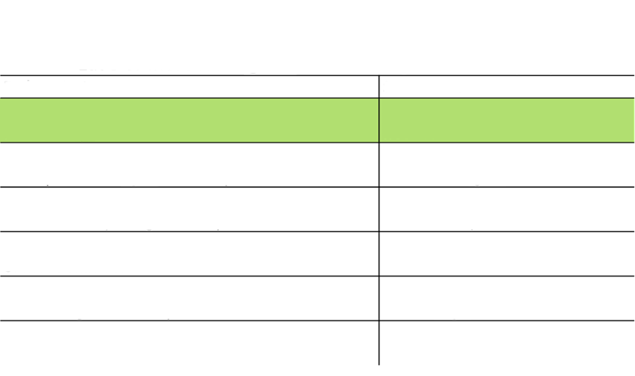
Plan de acción
Meta:
Comer cinco o más porciones de frutas y verduras por día.
Fecha:
Fecha de inicio:
Materiales, recursos o apoyo necesarios
Medidas de acción
1. Preparar verdura cruda para las colaciones.
Comprar verduras
2. Hacer o comprar un aderezo de verdura.
Comprar aderezo
3. Cambiar los pastelitos de la encimera al gabinete.
Apoyo de parte de mi familia para mantener mis alimentos en el gabinete
4. Llevar verduras como colación diariamente al trabajo.
Bolsas para las colaciones
5. Compartir mi meta con mi pareja o mi familia.
Apoyo
Notes:
[GUION SUGERIDO]
Adoptar nuevos hábitos es difícil. Todos tenemos comportamientos establecidos en torno a los hábitos alimenticios. Estos comportamientos están moldeados por nuestras experiencias pasadas y presentes, por la cultura y la tradición. Algunos de estos hábitos contribuyen a la salud y otros no tanto. ¿Qué hábito en torno a la alimentación saludable le gustaría desarrollar o tener de manera más frecuente?
Puede ser útil establecer una meta pequeña que sea viable alcanzar. ¡Entre más específico sea, mejor! El objetivo de este plan de acción es comer cinco o más frutas y verduras al día. Piense y cuente cuántas porciones de frutas y verduras comió el día de hoy. ¿Este fue un día normal de su vida diaria? ¿Alcanzó las cinco porciones? Si comió tres o cuatro porciones, entonces esta sería una meta razonable. Si no comió frutas ni verduras ayer, entonces esta no sería una meta pequeña para usted. Piense en establecer un número de dos o tres porciones de fruta y verduras al día.
Repasemos las medidas de acción. Las medidas de acción tienen acciones específicas que contribuyen a alcanzar la meta o a quitar los obstáculos para lograrla.
[NOTAS PARA EL CAPACITADOR]: Revise el ejemplo de plan de acción de la diapositiva. Después de leer las medidas de acción, pida a los participantes que compartan qué medidas adicionales les ayudarían a alcanzar esta meta.

Slide 28
Establezca sus metas
¿Qué valores toma en cuenta para guiarse al momento de elegir sus alimentos?
¿Qué atributos son importantes para usted cuando se trata de alimentos?
¿Qué hábito alimenticio saludable le gustaría practicar de manera más constante?
Notes:
[NOTAS PARA EL CAPACITADOR]:
Las preguntas de la diapositiva son ideas para analizar en un grupo grande para que los participantes piensen en sus metas. Las metas pueden ser un comportamiento alimenticio saludable que les gustaría establecer o uno poco saludable que les gustaría cambiar. Dirija a los participantes a la plantilla de plan de acción del folleto. Debajo de la plantilla se encuentra una lista de metas. Invite a los participantes a que seleccionen una de las metas mencionadas o cree una meta que satisfaga sus necesidades.
Conceda a los participantes cinco o diez minutos para crear sus propias medidas de acción. Puede ser útil para que quienes tengan metas similares trabajen juntos. Posteriormente, pida a un voluntario o al grupo que comparta su plan para analizar el proceso de establecimiento de metas.
En el caso de la capacitación virtual, puede usar el cronómetro para registrar el tiempo restante.
[GUION SUGERIDO] Comer es un comportamiento aprendido y se basa en varias señales y emociones complejas. El camino para adoptar un comportamiento alimenticio saludable en su estilo de vida puede ser un camino de subidas y bajadas. Recaer en los comportamientos anteriores es común. Los estudios sobre los fumadores muestran que pueden tener varios intentos para dejar de fumar antes de dejar este hábito por completo. Si su primer intento no es exitoso, piense en lo que aprendió en el proceso, e intente y ajuste el curso en el próximo intento.
Comprender lo difícil que es cambiar los hábitos alimentarios resalta la importancia de apoyar a los niños pequeños para que establezcan comportamientos saludables desde el principio.

Slide 29
Descanso
Notes:
[NOTAS PARA EL CAPACITADOR]: Video- Come vegetales, Casi Creativo, https://www.youtube.com/watch?v=7RsjJionIGI

Slide 30
¿Por qué es importante que los bebés, los niños pequeños y los niños en edad preescolar lleven una alimentación sana?
Los expertos consideran que la primera infancia es la mejor etapa para establecer hábitos alimenticios sanos.
La investigación demuestra que mientras más oportunidades se den a los niños de probar alimentos que no conocen, más probable es que les gusten esos alimentos y que los acepten.
Los niños pequeños están motivados a imitar los comportamientos alimenticios que sus cuidadores o compañeros les dan como ejemplo.
Notes:
[GUION SUGERIDO]
Las preferencias alimenticias y los patrones dietéticos comienzan a desarrollarse desde el nacimiento. Desde el nacimiento hasta los 2 años es un período crítico para mostrar a los niños una amplia variedad de alimentos saludables y establecer una preferencia por las opciones sanas. Las guarderías pueden ayudar a influir en estas preferencias, ya que los niños pueden consumir hasta dos comidas y dos colaciones diariamente mientras vayan.
Establecer hábitos alimenticios saludables desde una edad temprana puede contribuir a una buena salud de por vida.
[NOTAS PARA EL CAPACITADOR]
Los términos profesional de CET (cuidado y educación temprana) se utilizan para referirse a todos los profesionales que cuidan a los niños en hogares de atención infantil familiar, centros o programas de educación temprana, preescolares y centros. Use el término que sea aceptable para sus participantes. Algunos profesionales de CET prefieren el término maestro, proveedor o educador.
[GUION SUGERIDO]
Nuestros hábitos de consumo de alimentos y comidas empiezan a desarrollarse en la primera infancia. Como adultos, conservamos algunos de estos hábitos y preferencias hoy en día. Establecer hábitos alimenticios saludables desde una edad temprana puede contribuir a una buena salud de por vida.
Los bebés y los niños pequeños dependen de los adultos que los rodean para elegir los alimentos que se les proporcionarán y el entorno y las prácticas del ambiente alimenticio. Como profesionales de la atención de la primera infancia, podemos ayudar a los niños a convertirse en consumidores de alimentos saludables.
A medida que los niños participan en las comidas con sus compañeros de clase, sus cuidadores y su familia, podemos observar el crecimiento en múltiples áreas del desarrollo. En esta sección exploraremos la función de la nutrición en tres áreas del desarrollo infantil: desarrollo cerebral, desarrollo físico y desarrollo socioemocional. También consideraremos cómo los adultos pueden ayudar a los niños a desarrollar comportamientos alimenticios saludables.
El desarrollo infantil es un proceso altamente interactivo: la genética, el entorno, las prácticas sociales y culturales y la nutrición influyen en el crecimiento del niño.
Una dieta sana para los niños pequeños contribuye al bienestar físico y también es vital para un buen desarrollo cognitivo. Las investigaciones actuales demuestran que una dieta variada y rica en nutrientes esenciales, como proteínas, carbohidratos, grasas saludables y vitaminas y minerales, favorece los períodos de crecimiento rápido y el desarrollo del cerebro. Además, los buenos hábitos de alimentación y un buen entorno son cruciales para el aprendizaje socioemocional de un niño pequeño.
Las preferencias alimenticias y los patrones dietéticos comienzan a desarrollarse desde el nacimiento. Desde el nacimiento hasta los 2 años es un período crítico para mostrar a los niños una amplia variedad de alimentos saludables y establecer una preferencia por las opciones sanas. Las guarderías pueden ayudar a influir en estas preferencias, ya que los niños pueden consumir hasta dos comidas y dos colaciones diariamente mientras vayan.
Establecer hábitos alimenticios saludables desde una edad temprana puede contribuir a una buena salud de por vida.

Slide 31
Crecimiento físico y desarrollo
Los niños crecen más rápido durante sus primeros seis meses de vida que en cualquier otra etapa de la vida. Una alimentación sana impulsa este crecimiento.
Los niños tienen necesidades energéticas (calorías) específicas, como proteínas, grasas y nutrientes.
A medida que los niños desarrollan sus habilidades motoras y aumentan su movimiento, necesitan más energía.
Notes:
[GUION SUGERIDO]
Desde el nacimiento hasta los seis meses, el crecimiento físico sucede más rápidamente que en cualquier otro momento de la vida y está impulsado por calorías y nutrientes. Por lo general, a los cuatro a seis meses de vida, los bebés duplican el peso con el que nacieron, y lo triplican al año. Las necesidades energéticas de los bebés son mayores por libra que en cualquier otro momento de la vida. El crecimiento se ralentiza cuando son niños pequeños y preescolares, pero continúa a un ritmo constante. La grasa es especialmente importante para el desarrollo y el funcionamiento del cerebro.
El desarrollo de las habilidades motoras forma parte del crecimiento y el desarrollo físico. A medida que surgen las habilidades motoras y aumenta el movimiento, aumentan las necesidades energéticas diarias. Los bebés que gatean necesitan más energía que los que no dominan esta habilidad.
Durante la siguiente capacitación, Cómo nutrir a los bebés y niños pequeños y cómo nutrir a los niños preescolares, el contenido abarcará la función de la nutrición y las experiencias durante las comidas en el desarrollo de las habilidades motoras.

Slide 32
Desarrollo cerebral
Cuidadores receptivos
Experiencias
Proteínas, grasas, hierro, zinc y yodo
Notes:
[GUION SUGERIDO]
Desde el nacimiento hasta los tres años, el cerebro crece más rápidamente que en cualquier otra etapa de la vida. La nutrición provee lo necesario para un rápido crecimiento.
El cerebro en desarrollo también necesita experiencias en ambientes de apoyo e interacciones con cuidadores receptivos. La alimentación ofrece oportunidades para ambas cosas.
Durante la infancia, la leche materna o la fórmula en biberón proporcionan los nutrientes necesarios. El proceso físico de amamantar o recibir abrazos durante la alimentación con biberón ofrece experiencias e interacciones que nutren el cerebro.
Cuando uno es niño, el cerebro está ocupado formando conexiones sinápticas. Estas son las conexiones que permiten a las neuronas (células cerebrales) comunicarse entre sí. Se forman varias conexiones sinápticas en las áreas del cerebro responsables del desarrollo del lenguaje, las habilidades motoras y cognitivas. Los ingredientes de las comidas que favorecen el desarrollo del cerebro incluyen las interacciones y las conversaciones sociales y una dieta sana y variada.
Si un niño sufre una mala nutrición, el desarrollo del cerebro puede verse comprometido por la ausencia de nutrientes clave necesarios para el correcto funcionamiento cognitivo y el desarrollo neuronal. Los nutrientes esenciales para el desarrollo del cerebro son las proteínas, el hierro, el zinc y el yodo.
La restricción de proteínas que se observa en la desnutrición puede ocasionar que los cerebros sean más pequeños con menos neuronas y concentraciones reducidas de neurotransmisores y factores de crecimiento.*
El hierro es necesario para un desarrollo anatómico normal del cerebro. Los niños pequeños corren el riesgo de padecer una deficiencia de hierro debido a su rápido crecimiento y a la expansión de su volumen, lo que requiere hierro.
El zinc y el yodo desempeñan una función fundamental en el desarrollo de las neuronas.
Las grasas también tienen una función crucial, ya que favorecen la mielinización en el cerebro en crecimiento. Los niños necesitan un alto nivel de grasa en su dieta, alrededor del 50 % de las calorías totales hasta los dos años. Los bebés deben recibir la mayor parte de esta grasa de la leche materna o de la fórmula durante el primer año de vida.
Una dieta variada y sana durante los entornos de atención temprana favorecen el desarrollo del cerebro.

Slide 33
Hábitos alimenticios sanos y salud bucal
Los alimentos nutritivos y los hábitos alimenticios saludables son importantes para el crecimiento, el desarrollo y para mantener un cuerpo saludable.
Los dientes, los huesos y los tejidos blandos de la boca se nutren de alimentos saludables.
Limitar el consumo de colaciones ayuda a prevenir la formación de caries.
Los cuidadores deben cepillar los dientes de los niños pequeños por lo menos una vez al día a la hora de acostarse.
Notes:
[GUION SUGERIDO]
Además del desarrollo del cerebro, una buena nutrición es importante para nuestros dientes, encías y boca.
[NOTAS PARA EL CAPACITADOR]
Resalte los puntos clave de la diapositiva.
Fuente: American Academy of Pediatric Dentists aapd.org

Slide 34
Desarrollo socioemocional
La comida brinda un momento para la interacción social y para desarrollar confianza con los cuidadores.
Durante la hora de la comida, los niños pequeños imitan los patrones alimenticios y los comportamientos de los padres, los cuidadores, los adultos y los compañeros, lo cual brinda una gran oportunidad para el crecimiento socioemocional.
Los primeros tres años de vida pueden ser difíciles porque las habilidades y las necesidades de consumo de alimentos de un niño cambian con el desarrollo motor, cognitivo y social.
Notes:
[GUION SUGERIDO]
Las habilidades socioemocionales nos ayudan a relacionarnos con los demás y a gestionar las emociones. Las habilidades comienzan a desarrollarse desde el nacimiento. El desarrollo socioemocional, al igual que el desarrollo del cerebro, está fuertemente influenciado por las relaciones con los cuidadores y las experiencias en el entorno. El amamantamiento y la alimentación ofrecen múltiples oportunidades de desarrollo socioemocional a lo largo del día.
La alimentación es un acontecimiento importante en la vida diaria del lactante y del niño pequeño. En el caso de un niño en edad preescolar, la alimentación suele tener lugar de cinco a seis veces al día, contando las comidas y las colaciones. Esto puede sumar dos o más horas, lo que supone una parte importante de las horas de vigilia del niño. Para los niños muy pequeños, la hora de comer es una oportunidad para desarrollar la confianza con los cuidadores, para interactuar con los demás. Esta comunicación verbal y no verbal entre niños y adultos sienta las bases del desarrollo social.
Los primeros tres años de vida son particularmente difíciles porque las habilidades y las necesidades de consumo de alimentos de un niño cambian con el desarrollo motor, cognitivo y social.
Desde el nacimiento hasta los tres meses aproximadamente, el bebé desarrolla la autorregulación y la organización. Durante este tiempo, las experiencias de hambre y saciedad del niño ayudan a desarrollar patrones de alimentación regulares.
De los tres a los siete meses, el bebé se comunica con sus cuidadores y desarrolla comportamientos para calmarse solo. Un cuidador receptivo responde a estas señales ayudando a establecer la confianza.
A partir de los seis a 36 meses, el niño se va “separando” emocionalmente del cuidador y descubre un sentido de independencia o autonomía, y emplea el desarrollo de las habilidades motoras y del lenguaje para establecer una alimentación independiente.
Al participar en las comidas en grupo, el componente social de la alimentación se expande. Durante las comidas podemos ver que los niños realizan actividades como la conversación social, la resolución de problemas, la toma de turnos, esperar y las habilidades de autoayuda.

Slide 35
¡Conviértase en un influencer!
Comer sano es rico
#Sanoyrico
Notes:
[Notas para el capacitador]: Divida a los participantes en grupos de cuatro personas; use las salas de grupos si está dando la capacitación de manera virtual. Pida a los participantes que piensen en el contenido de la capacitación de hoy y que le pongan un título y un hashtag para una publicación en las redes sociales (por ejemplo, Instagram, Twitter, Facebook). Recuerde a los participantes que, como proveedores de CET, son los primeros en influir en los niños después de las familias. Conceda a los grupos cinco minutos para que piensen en los títulos y los hashtags y que luego los compartan con el grupo. Anote las respuestas en un rotafolio, una pizarra o un chat virtual.
[GUION SUGERIDO] Probablemente todos estamos familiarizados con las redes sociales y el poder que tienen los influencers para promover comportamientos, intereses personales, pasatiempos y productos. Los títulos son sencillos, concisos y llaman la atención. Apoyan su publicación y a veces se vuelven virales. Un gran título o hashtag ayuda a que sus amigos, familia o seguidores compartan su experiencia. Piense en lo que aprendió, vio o sintió durante esta capacitación introductoria. Cree un título y un hashtag que comunique lo que aprendió hoy.
Por ejemplo, Comer sano es rico. #Sanoyrico

Slide 36
¡Acompáñenos para obtener más información!
Analizar las etapas de desarrollo de la adopción de hábitos alimenticios saludables y los desafíos comunes.
Identificar la función que tienen los profesionales de ECE en la nutrición de personas que se alimentan de modo saludable.
Reconocer las oportunidades de participación familiar en torno a la nutrición y la comida.
Identificar una o más buenas prácticas de nutrición para incorporarlas a sus rutinas diarias con los niños.
Nutrición
Bebés y niños
Inserte la fecha, la hora y la ubicación.
Nutrición
Niños en edad preescolar
Inserte la fecha, la hora y la ubicación.
Notes:
[GUION SUGERIDO]
Hoy hablamos de las bases de la nutrición y hemos reflexionado sobre cómo nuestras primeras experiencias de amamantamiento y alimentación influyen en nuestros hábitos alimenticios.
Consideramos cómo la nutrición y el bienestar están relacionados y desarrollamos un plan de acción para mejorar nuestra nutrición.
Exploramos cómo es necesario llevar una nutrición adecuada para las áreas del desarrollo infantil y analizamos el papel de los adultos para ayudar a los niños a comer saludablemente.
Existen dos capacitaciones centradas en objetivos específicos de acuerdo a la edad con contenidos relevantes para los proveedores que atienden a niños de ese grupo de edad.
Hable con su capacitador para obtener más información.

Slide 37
Reconocimientos
Esta capacitación fue posible gracias al financiamiento, la experiencia técnica y la orientación por parte de las siguientes organizaciones nacionales y estatales.
Por su experiencia en salud y bienestar infantil. Esta serie de capacitación fue desarrollada por expertos en nutrición y primera infancia.
Por el financiamiento inicial del diseño y el desarrollo de la serie original de capacitación Nutrir a niños sanamente desde el CET.
.
Notes:
[GUION SUGERIDO]
Finalmente, nos gustaría agradecer a algunas organizaciones nacionales y estatales asociadas que han hecho posible esta capacitación.

Slide 38
Gracias por participar en la capacitación de hoy.
Notes:
Gracias por participar en la capacitación de hoy. Como profesional de educación temprana, usted puede desempeñar un papel importante en la nutrición sana para las personas.

